Slide 1
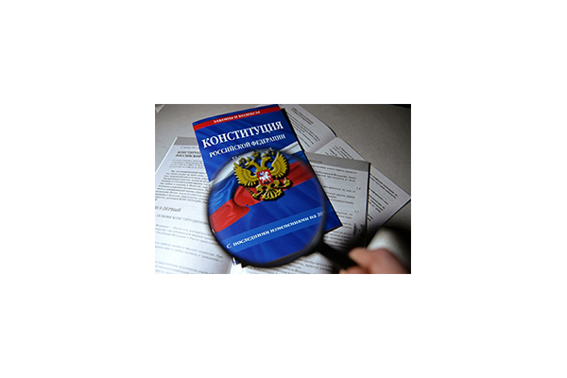

О возможных рисках и перспективах деятельности МКСО при принятии законопроекта «Об общих принципах организации местного самоуправления
в единой системе публичной власти»

Slide 2
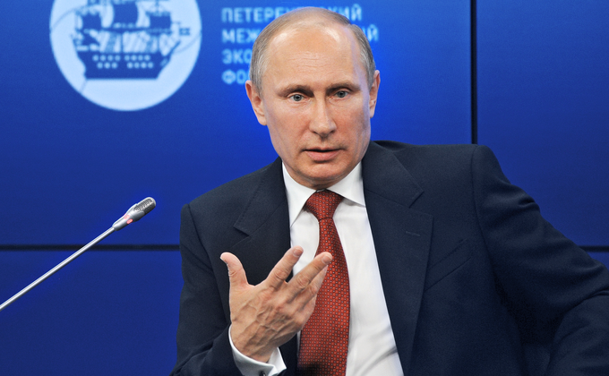
В.В. Путин в Послании Федеральному Собранию 12 декабря 2013 года отметил несбалансированность объема ответственности и ресурсов муниципалитетов, неразбериху с полномочиями, их размытость, постоянное перемещение с одного уровня публичной власти на другой и т.д.
30 января 2020 года в Красногорске состоялось заседание Совета по развитию местного самоуправления:
«…У местного самоуправления – самого близкого к людям уровня публичной власти огромная сфера ответственности…
…Прежде всего требуется упрочить финансовое положение муниципальных структур. Именно здесь причины многих трудностей в их работе…
…Именно на местах «фокусируется» абсолютное большинство национальных проектов, причём роль местного самоуправления в их реализации возрастёт многократно, если будут прочные, действенные контакты между муниципалитетами и гражданским обществом...»
В.В.Путин

Slide 3
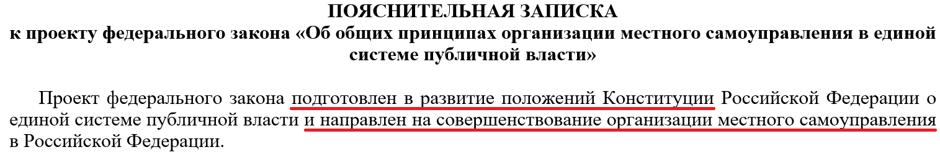

Членами Президиума Союза Контрольно-счётных органов РФ, представляющими крупнейшие города России, проведен анализ статей законопроекта, касающихся полномочий ОМС.
Установлены недостатки, способные снизить эффективно­сть публичного управления.

Slide 4


п.5 ст.75 Законопроекта «Организацию взаимодействия муниципальных образований, советов муниципальных образований субъектов Российской Федерации, иных объединений муниципальных образований, в целях выражения и защиты общих интересов муниципальных образований Российской Федерации, в том числе представления указанных интересов в органах публичной власти, осуществляет Ассоциация «Всероссийская ассоциация развития местного самоуправления» (далее - ВАРМСУ)
в январе-феврале 2022 года Экспертный марафон ВАРМСУ: обсуждение территориальных, организационных и компетенционных основ местного самоуправления
Участие Союза МКСО
17 предложений и замечаний к Законопроекту, сформулированные ВАРМСУ с участием Союза МКСО, направлены в Государственную думу, среди них:
Об обязательности создания КСО в муниципальных и городских округах;
Об изменении состава перераспределенных полномочий, отнесенных к полномочиям субъектов РФ.

Slide 5

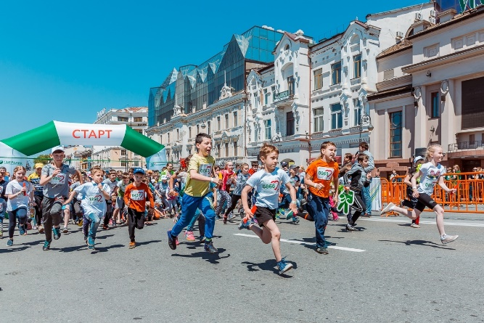
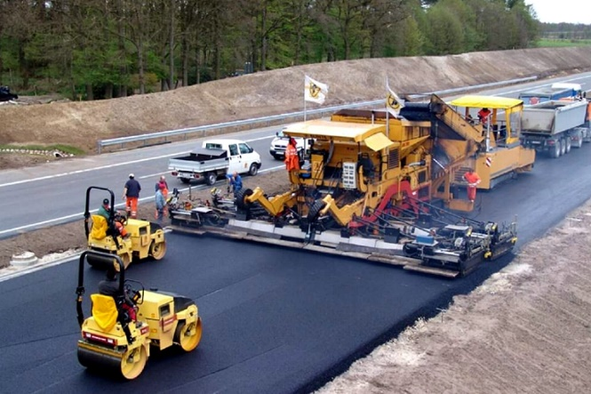
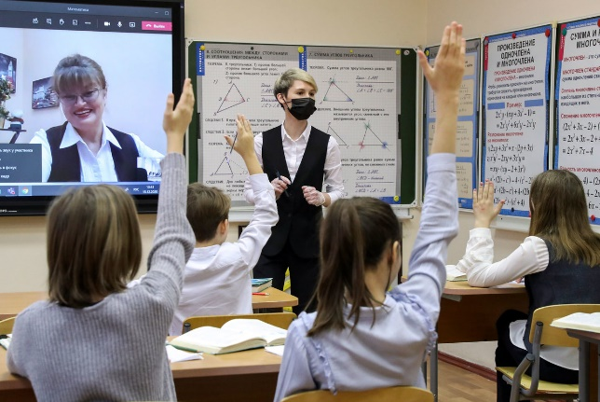
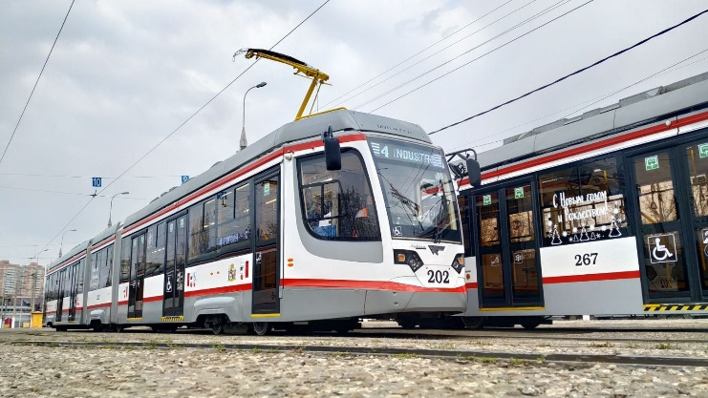
Часть основных вопросов местного значения, определяющие природу МСУ, как самостоятельной местной власти, исключены из ведения органов МСУ и переданы субъекту РФ, как возможные к перераспределению:
образование;
физкультура и массовый спорт;
транспортное обслуживание населения;
дорожная деятельность в отношении автомобильных дорог местного значения;
утверждение Генплана и Правил землепользования и застройки;
и другие.

Slide 6
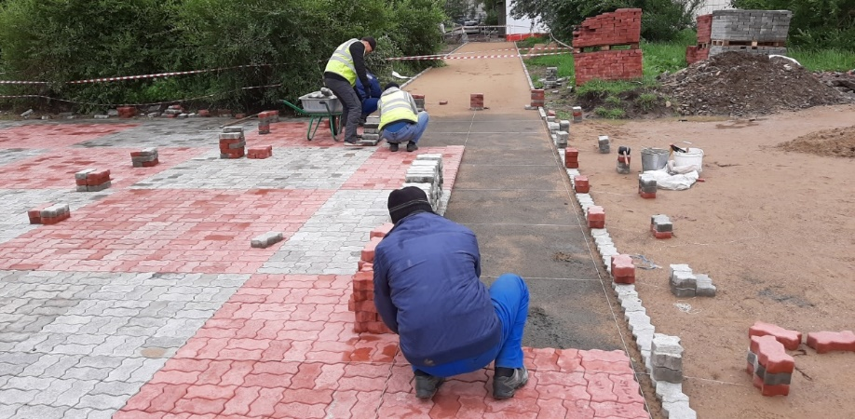
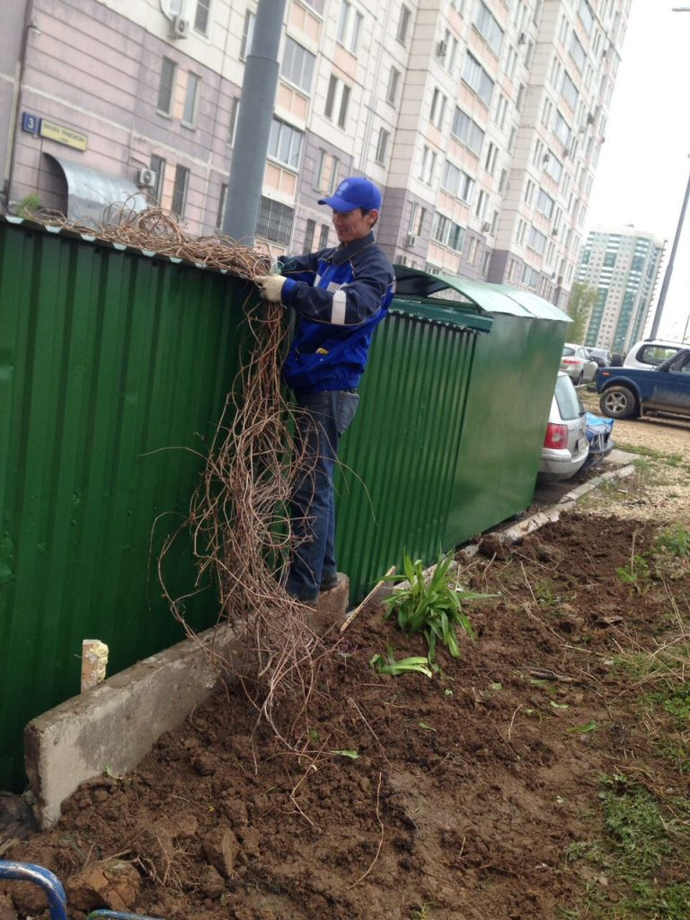

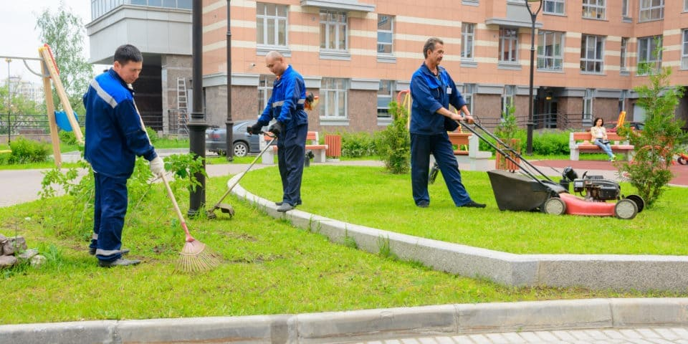
Полномочие «Организация благоустройства территорий» -
НЕ отражено в ст. 32 законопроекта

Slide 7

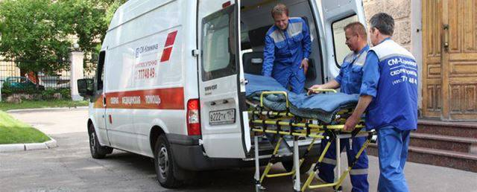



Полномочие «Обеспечение доступности медицинской помощи» - необходима детализация

Slide 8

Полномочия, отнесенные к вопросам местного значения, дублируют аналогичные государственные
ОМСУ в соответствии со ст.32 законопроекта
Субъект РФ в соответствии со ст.44 414 - ФЗ
22) оказание поддержки социально ориентированным некоммерческим организациям, благотворительной деятельности и добровольчеству (волонтерству)
16) создание условий и осуществление поддержки социально ориентированных некоммерческих организаций, благотворительной деятельности и добровольчества (волонтерства)
20) создание, содержание и организация деятельности аварийно-спасательных формирований на территории муниципального образования
95) создание, содержание и организации деятельности аварийно-спасательных служб и аварийно-спасательных формирований

Slide 9
Ключевая проблема при исполнении полномочий по решению вопросов местного значения – недостаточность закрепленных собственных доходов бюджета
Данные Минфина РФ за 2020 год о структуре собственных доходов местных бюджетов в целом по Российской Федерации, млрд. руб.
1 404,5
242,7
1754,7
Передача полномочий на другой уровень публичной власти проблему с недостаточностью средств решить не сможет!

Slide 10

При закреплении полномочий между органами государственной власти и органами местного самоуправления необходимо руководствоваться нормами Европейской хартии местного самоуправления, ратифицированной Федеральным законом от 11 апреля 1998 года № 55-ФЗ:
осуществление публичных полномочий должно возлагаться преимущественно на органы власти, наиболее близкие к гражданам;
передача какой-либо функции другому органу власти должна производиться с учетом объема и характера конкретной задачи, а также требований эффективности и экономии;
предоставляемые органам местного самоуправления полномочия, как правило, должны быть полными и исключительными;
они могут быть поставлены под сомнение или ограничены иным центральным или региональным органом власти только в пределах, установленных законом.
Однако порядок и критерии «перераспределения» отдельных полномочий в законопроекте недостаточно конкретизированы!

Slide 11
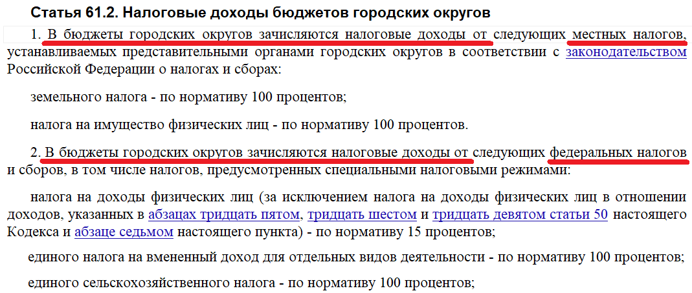

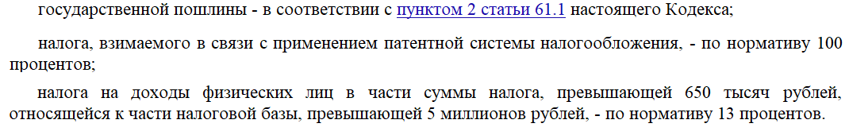
Формирование доходов местного бюджета и их распределение в соответствии с Законами РФ
Доходы МО
Бюджетный кодекс РФ
Бюджетный Кодекс РФ + Налоговый Кодекс РФ устанавливают ЕДИНЫЕ нормативы поступлений в местный бюджет

Slide 12


Формирование доходов местного бюджета и их распределение в соответствии с Законами РФ
Введение института перераспределения полномочий, исполняемых органами государственной власти субъекта РФ, потребует существенного изменения и усложнения порядка разграничения и перераспределения доходов между уровнями бюджетной системы РФ, механизма формирования межбюджетных отношений, принципов формирования доходной базы бюджетов субъектов РФ и муниципальных образований, установленных в Налоговом кодексе РФ и Бюджетном кодеке РФ.
Анализ показал, что при сохранении за муниципальными образованиями вопросов местного значения лишь по ч.1 ст.32 местные бюджеты существенно сократятся.

Slide 13
Структура местного бюджета МО город Краснодар 2021 года по полномочиям, закрепленным в ст.32 законопроекта*
Бюджетный кодекс РФ
Статья 65. Формирование расходов бюджетов
Формирование расходов бюджетов бюджетной системы РФ осуществляется в соответствии с расходными обязательствами, обусловленными установленным законодательством РФ разграничением полномочий федеральных органов государственной власти, органов государственной власти субъектов РФ и органов местного самоуправления, исполнение которых согласно законодательству РФ, международным и иным договорам и соглашениям должно происходить в очередном финансовом году (очередном финансовом году и плановом периоде) за счет средств соответствующих бюджетов.
14%
86%
*На основании данных реестра расходных обязательств по вопросам местного значения
(2021 год)

Slide 15

Имущество учреждений для решения вопросов местного значения
Муниципальное образование
Органы власти субъекта РФ
Перераспределение полномочий между разными уровнями публичной власти на ограниченный срок (в соответствии с 414-ФЗ - на срок не менее срока полномочий законодательного органа субъекта РФ, в законопроекте эта норма отсутствует) повлечет дополнительные расходы бюджетов на перерегистрацию права собственности и изменение статуса соответствующих учреждений

Slide 16
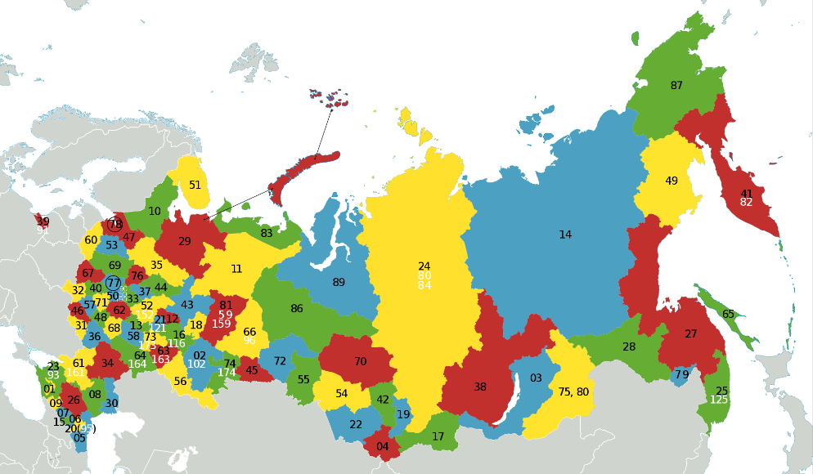
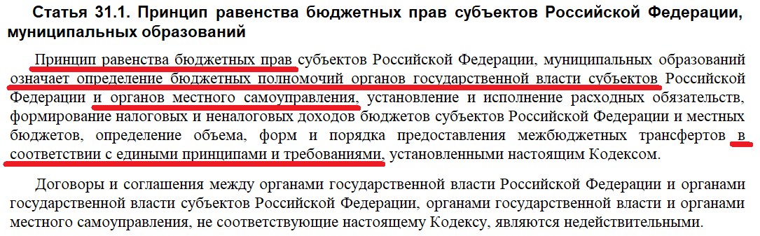

85 субъектов РФ
с уникальной структурой органов публичной власти?!
Бюджетный кодекс РФ

Slide 17

Вопросы эффективности реализации законопроекта
Необходимо:
Проведение финансово-экономического обоснования требуемых изменений;
Проведение оценки влияния перераспределения полномочий на формирование местных бюджетов с целью сохранения управляемости процессов в муниципальных образованиях;
Проведение анализа доходной базы МО на предмет соблюдения норм бюджетного и налогового законодательства;

Slide 18
Вопросы эффективности реализации законопроекта
Проработка мероприятий в отношении муниципальных контрактов, заключенных на условиях финансирования в плановом периоде в рамках трехлетнего бюджета;
Проведение оценки готовности органов государственной власти субъектов РФ оперативно принять перераспределенные полномочия, вместе с имуществом для их исполнения в рамках переходного периода;
Проведение совместной работы с участием Минфина РФ в части определения возможности и целесообразности внесения соответствующих изменений в БК РФ, НК РФ.

Slide 19

Предлагается ко второму чтению:
учесть предложения, замечания и дополнения к рассматриваемому проекту ФЗ «Об общих принципах организации местного самоуправления в системе публичной власти»;
поручить Всероссийской ассоциации развития местного самоуправления направить обобщенные предложения в профильный комитет Государственной Думы для учета позиции муниципального сообщества.

Slide 20
Предлагается МКСО:
просчитать риски для своих муниципальных образований (с учетом мнения соответствующего регионального Совета муниципальных образований) и принять участие в формировании позиции ОМСУ при перераспределении полномочий на региональный уровень

Slide 21
Спасибо за внимание!

